Slide 1
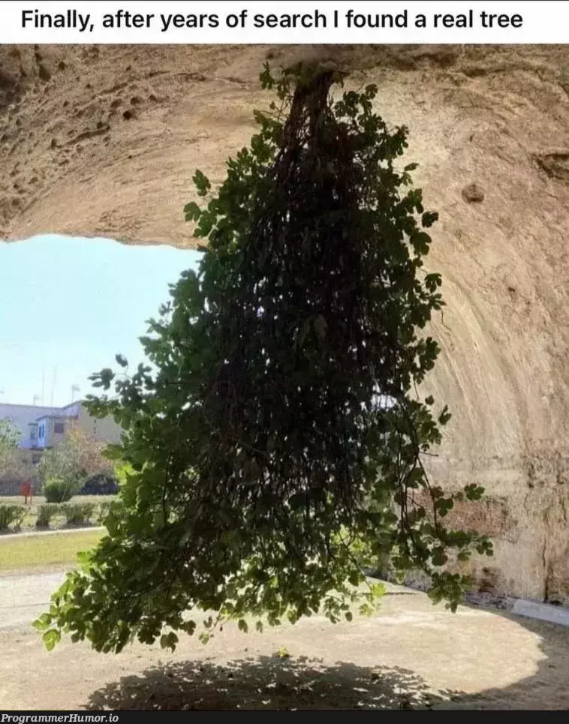
Семинар 6 по СДП
Дървета. Представяне и видове. Основни алгоритми за обхождане.

Slide 2
Дървета
Абстрактен тип данни, който изобразява йерархичната структура на множество от свързани върхове.
Всеки връх може да е свързан с много деца, но всяко дете има само един родител

Slide 3
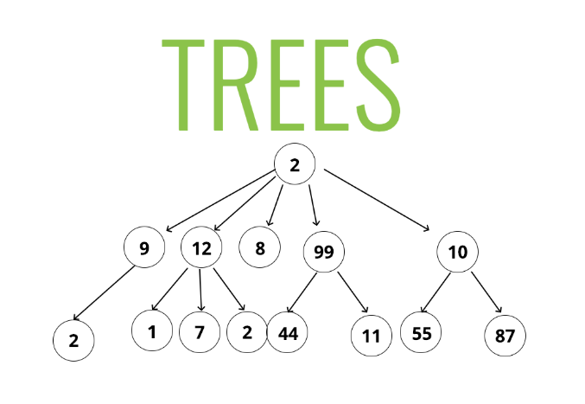
Пример

Slide 4
Видове
Двоично
Троично
Дърво с произволен брой наследници

Slide 5
Представяне
Всеки връх пази информация за елементът, който се намира в него, както и указатели към децата му и към родителя.

Slide 6
Алгоритми за обхождане
Обхождане в дълбочина (DFS)
Обхождане в ширина (BFS)

Slide 7

Имплементация

Slide 8
Задачи
https://leetcode.com/problems/same-tree/description/?envType=problem-list-v2&envId=tree
https://leetcode.com/problems/symmetric-tree/description/?envType=problem-list-v2&envId=tree
https://leetcode.com/problems/path-sum/description/?envType=problem-list-v2&envId=tree
https://leetcode.com/problems/sum-of-left-leaves/description/?envType=problem-list-v2&envId=tree

